Slide 1
Eclipse IDE 2022-06
for Spring Web development

Slide 2
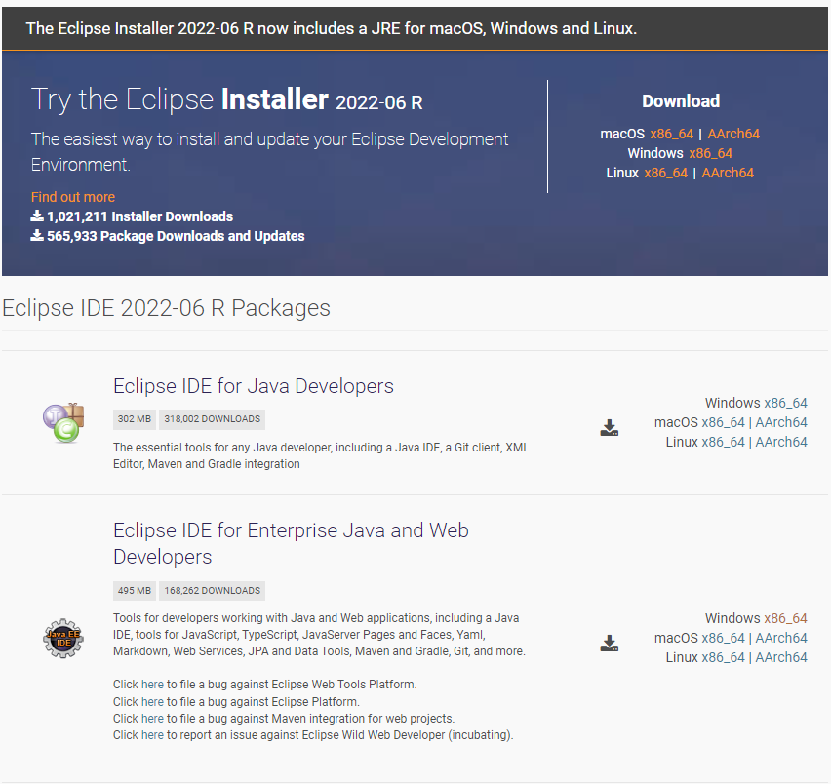

Slide 3
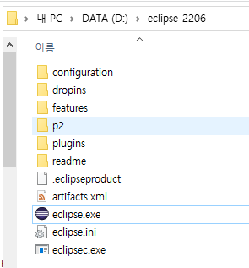

Slide 4
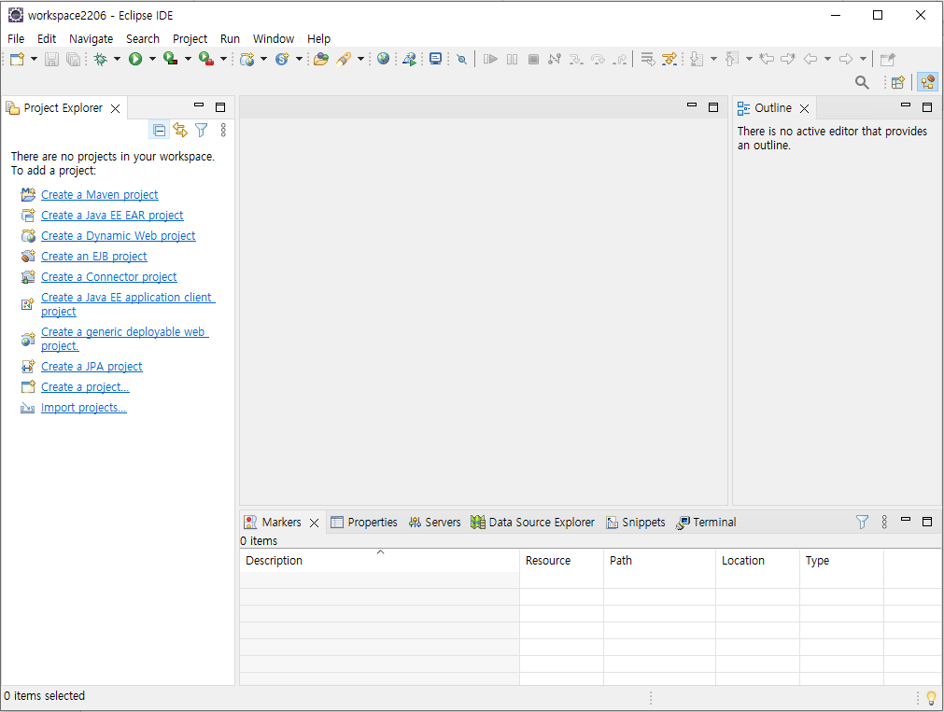

Slide 5
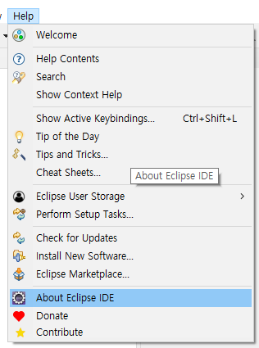
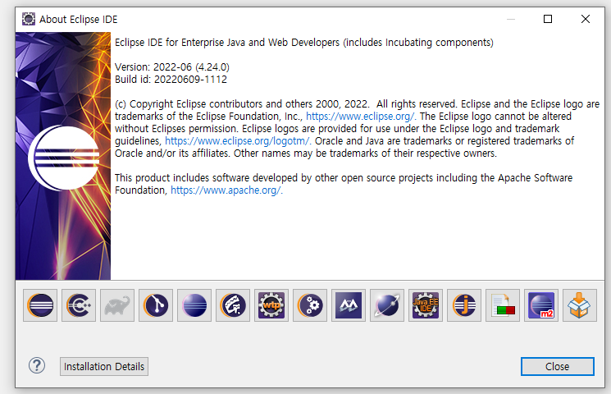

Slide 6
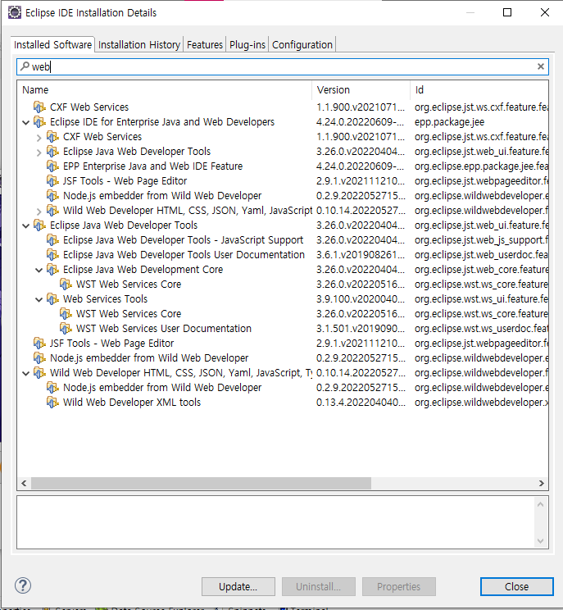
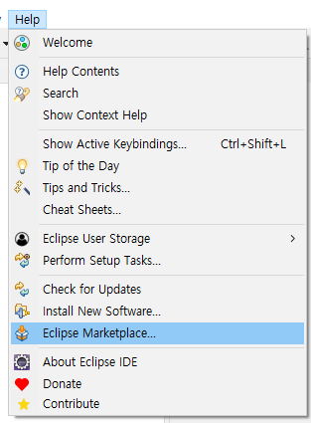

Slide 7
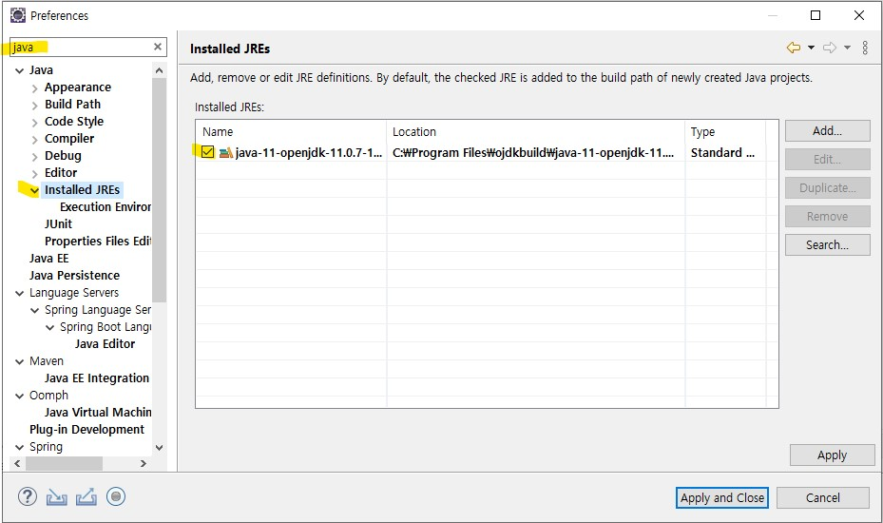
installed JREs & Environment Variables

Slide 8
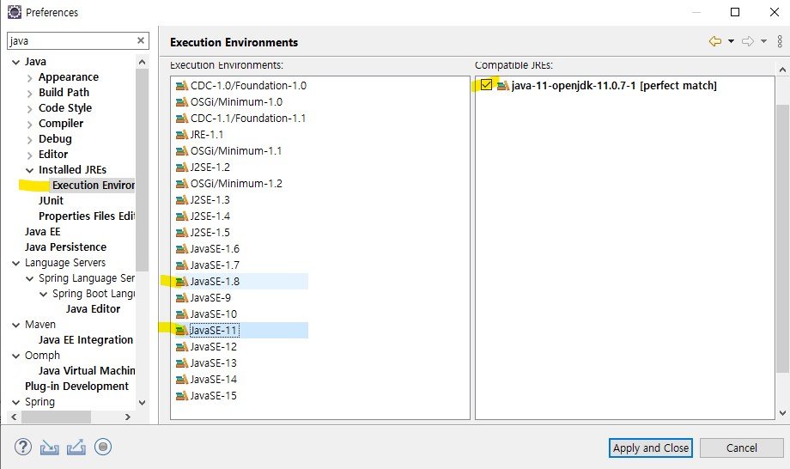
installed JREs & Environment Variables

Slide 9
restart eclipse

Slide 10
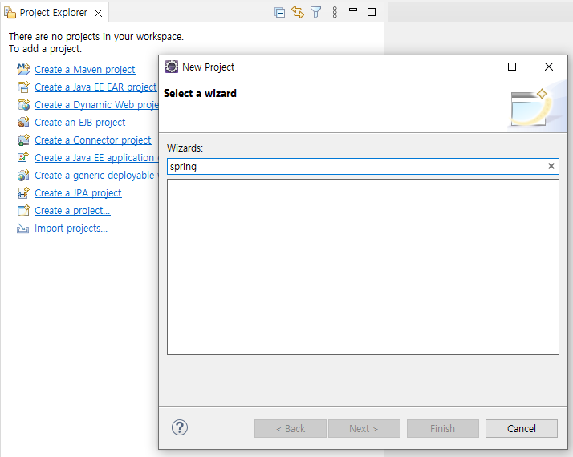

Slide 11
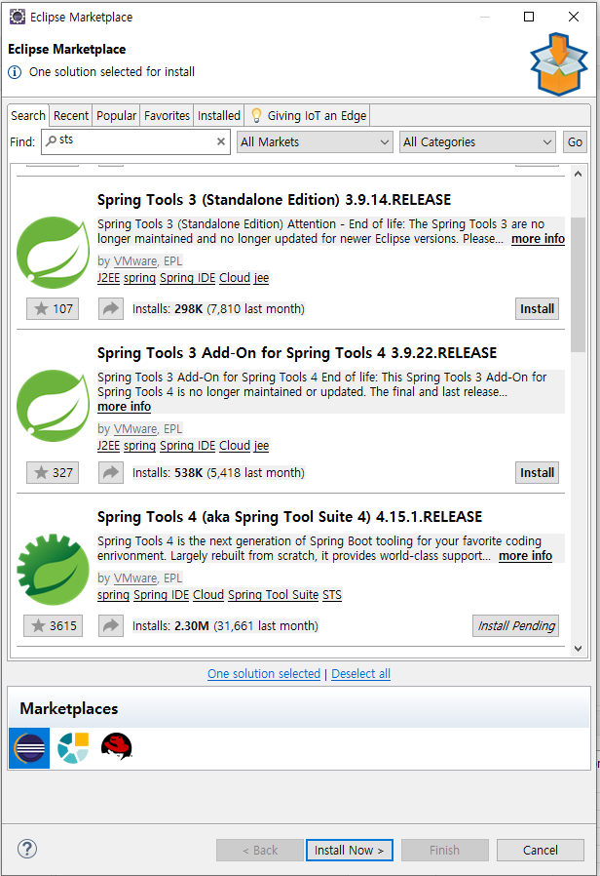
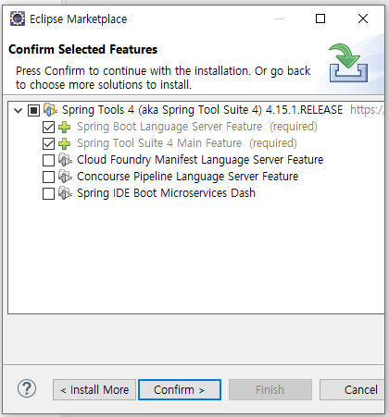

Slide 12
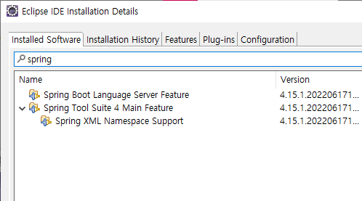
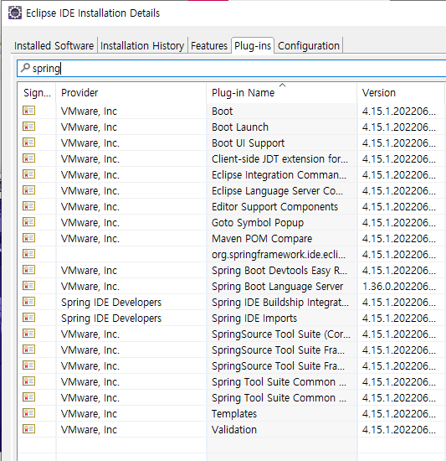

Slide 13
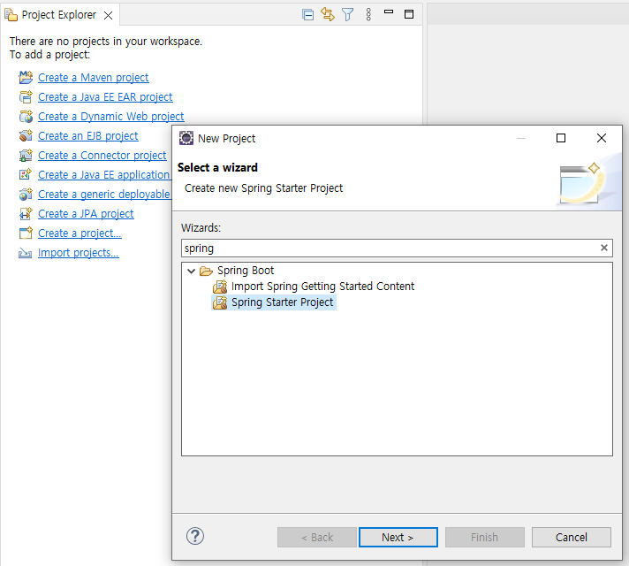

Slide 14
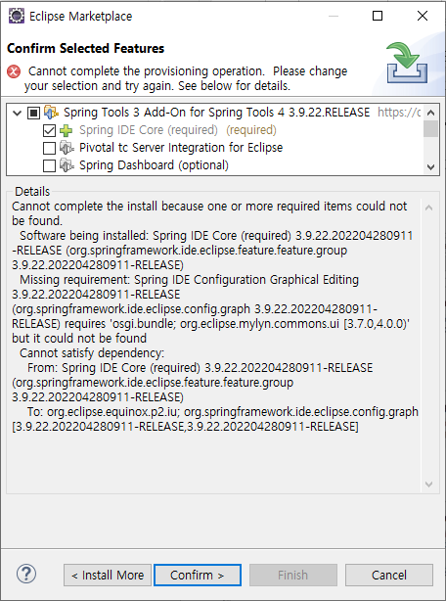
can’t install Spring Tools 3 Add-On

Slide 15
restart eclipse

Slide 16
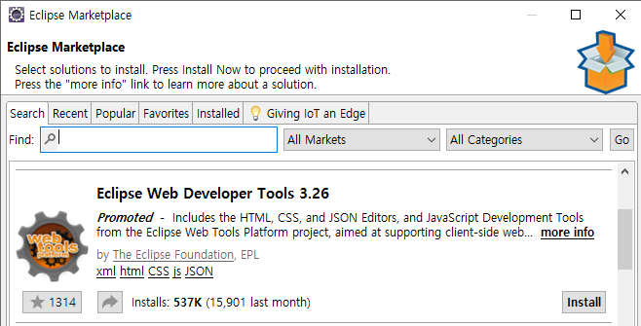
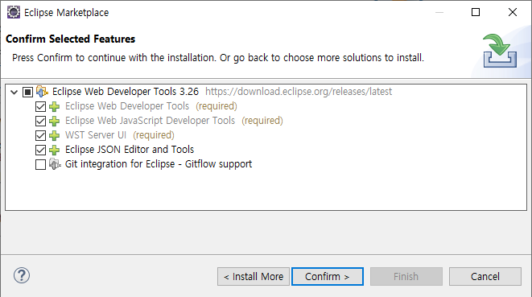

Slide 17
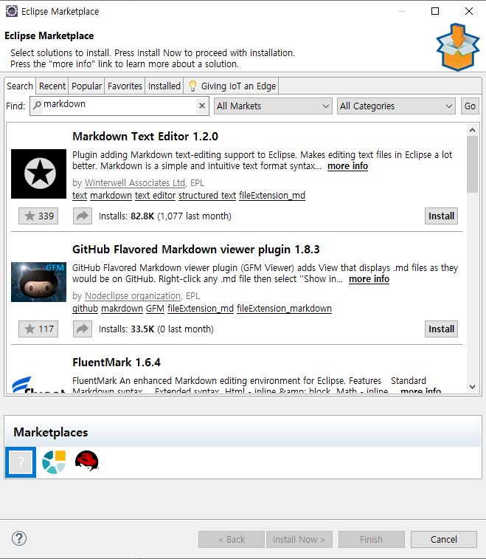
~~.md is Markdown

Slide 18
restart eclipse

Slide 19
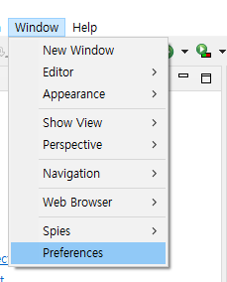
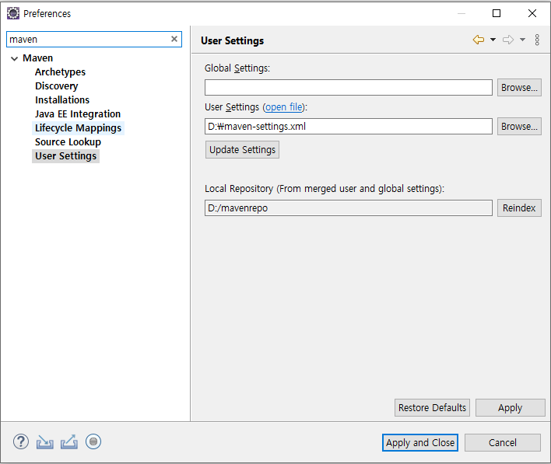

Slide 20
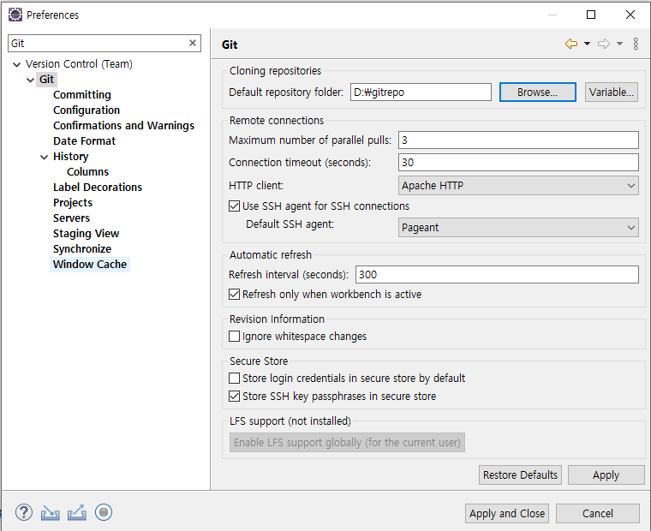

Slide 21
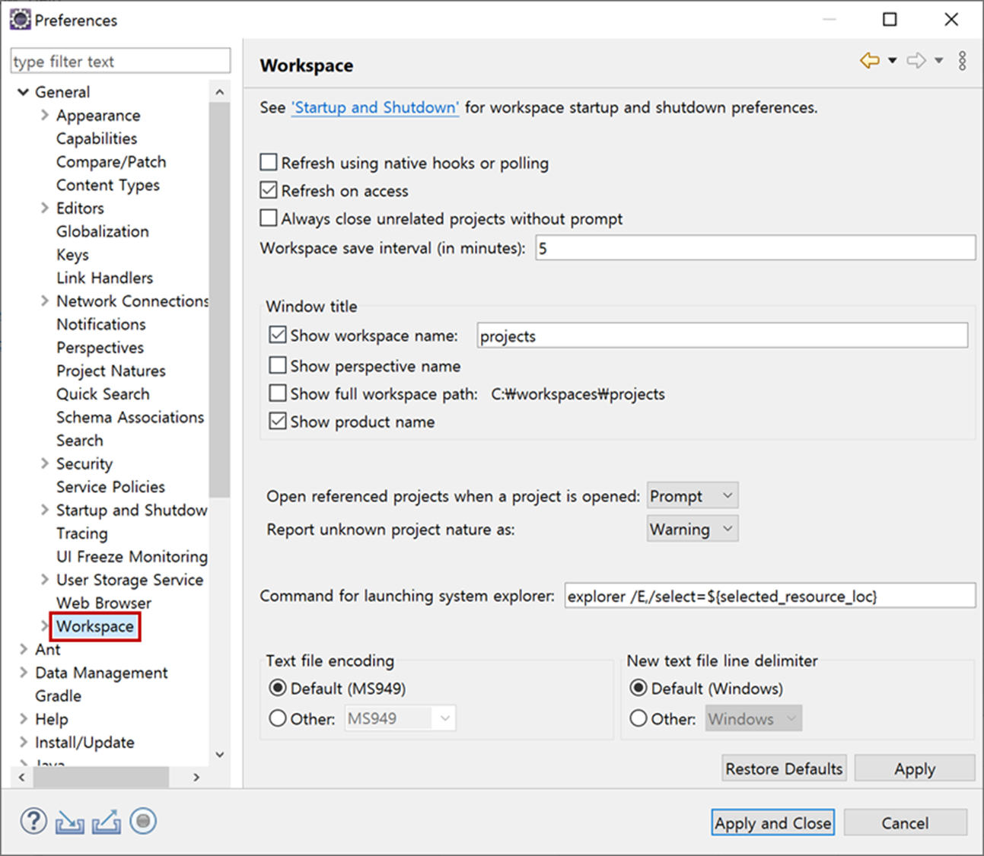

Slide 22
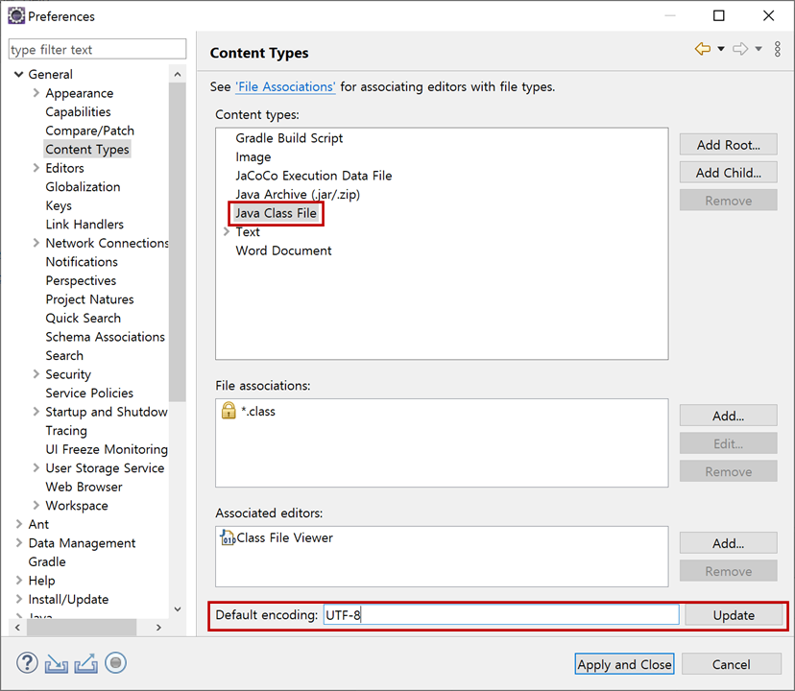

Slide 23
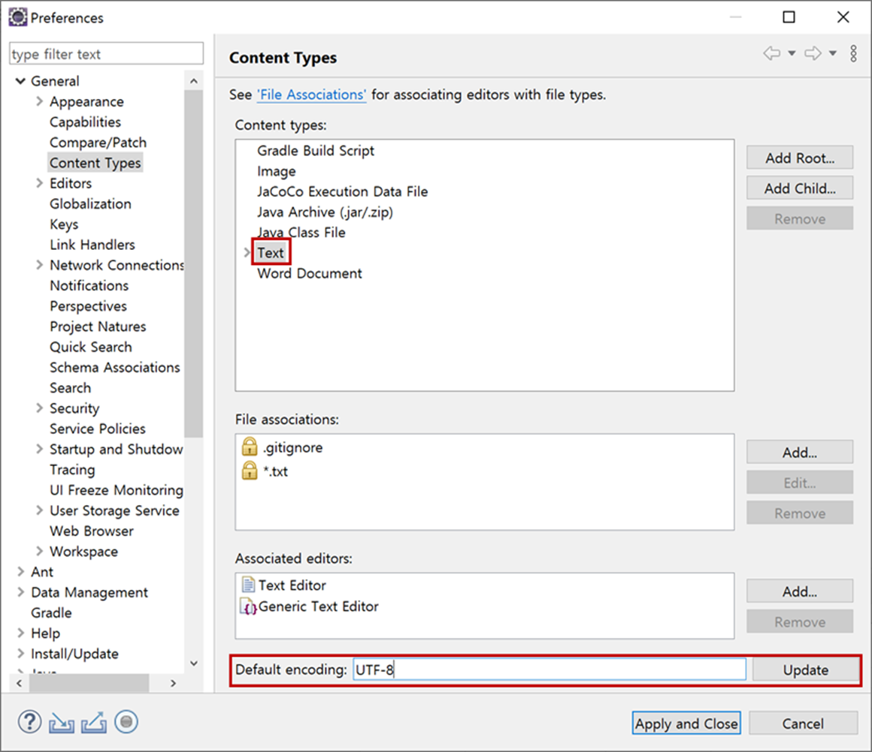

Slide 24
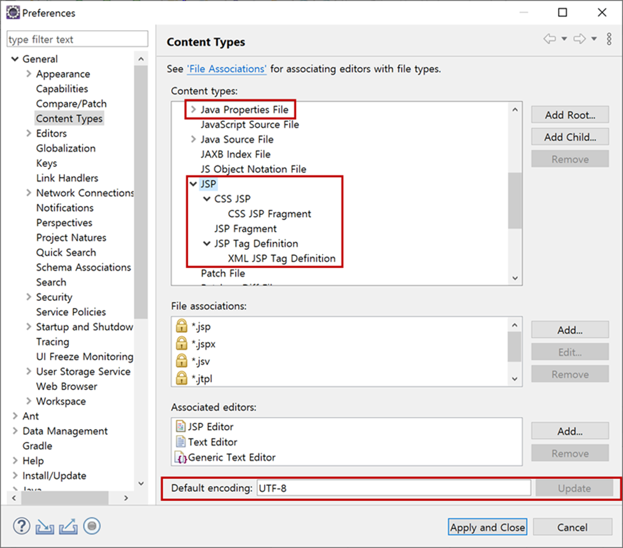

Slide 25
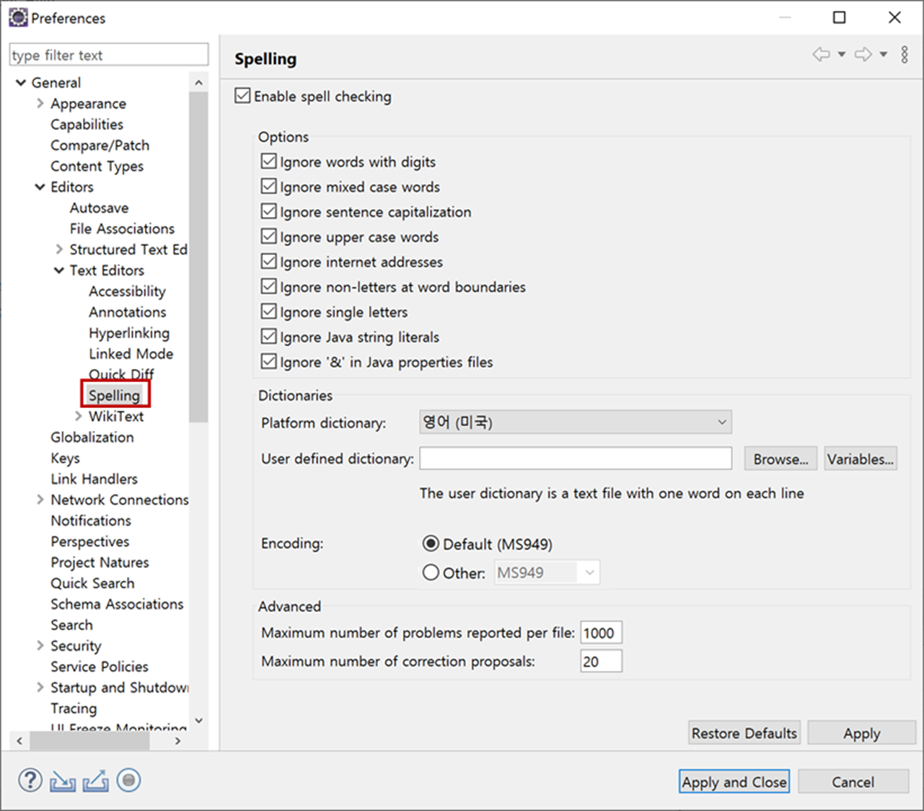

Slide 26
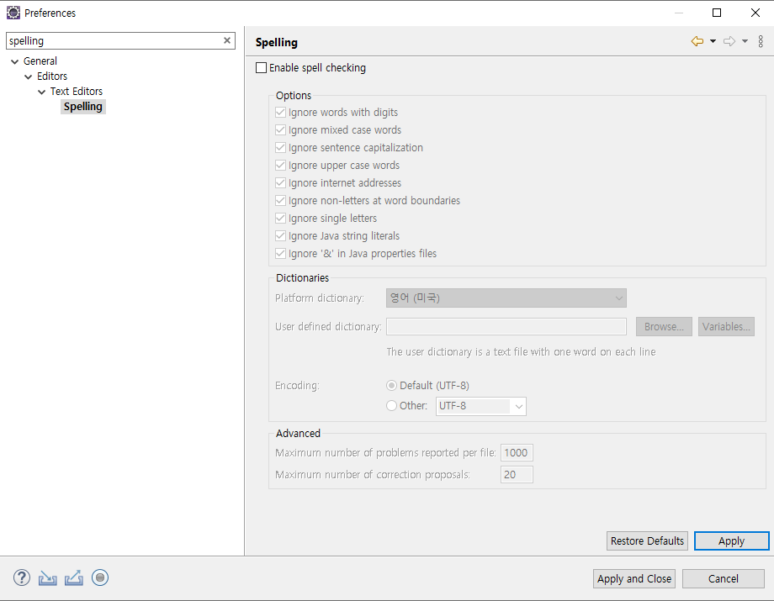

Slide 27
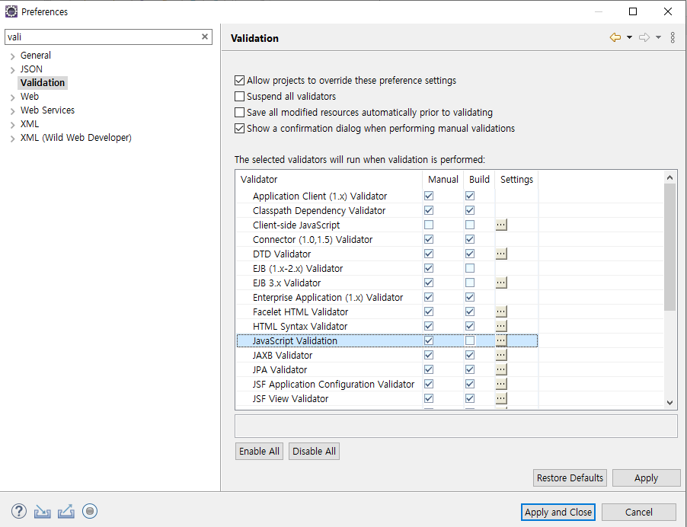

Slide 28
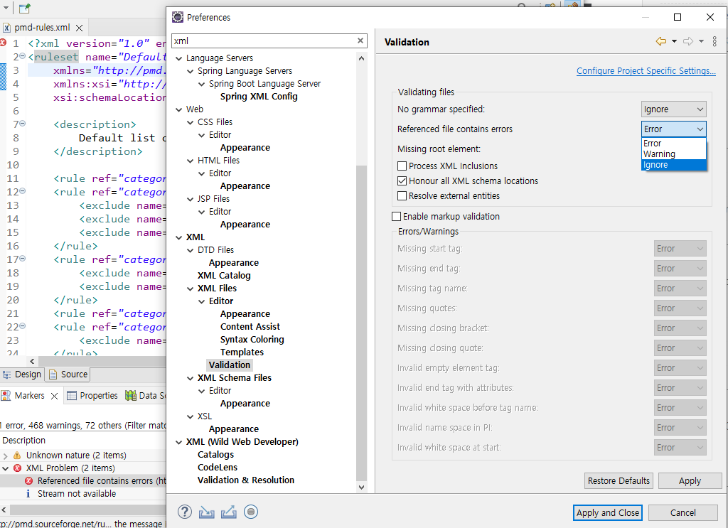
XML Referenced file contains errors

Slide 29
XML Referenced file contains errors
서비스 실행은 문제 없으나 XML 파일 관련 유효성 관련 오류 메시지
XML 문서타입정의(DTD) 의 URL을 참조했으나 찾지 못했다는 메시지
DTD(Document Type Definition)란 XML 문서의 유효성을 체크하기 위하여 사용할 수 있는 적합한 요소와 속성을 정의되어 있는 문서
XSD(XML Schema Definition)를 통해서도 동일하게 XML 문서가 유효한 관계를 갖는지 정의
정확한 URL 을 작성하면 해결
유효한 URL 이지만 IDE 에서 제대로 불러오지 못할 경우 ( 일시적, 기계적 문제 )
설정에서 관련 validation 레벨을 조절(가린다)
Preferences > XML > XML Files > Validation
Referenced file contains errors 의 level 을 Error > Warning 으로 조정

Slide 30
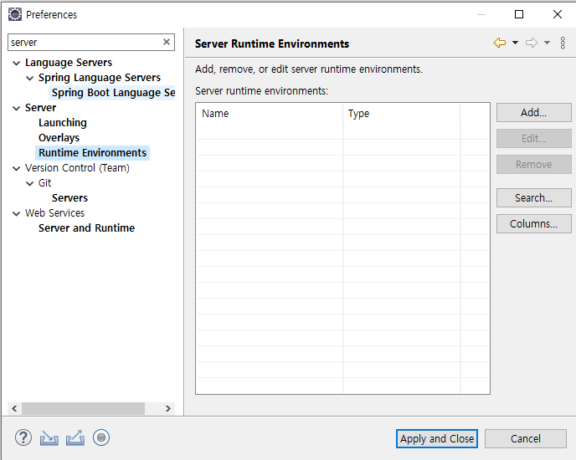
Apache Tomcat v9 +

Slide 31
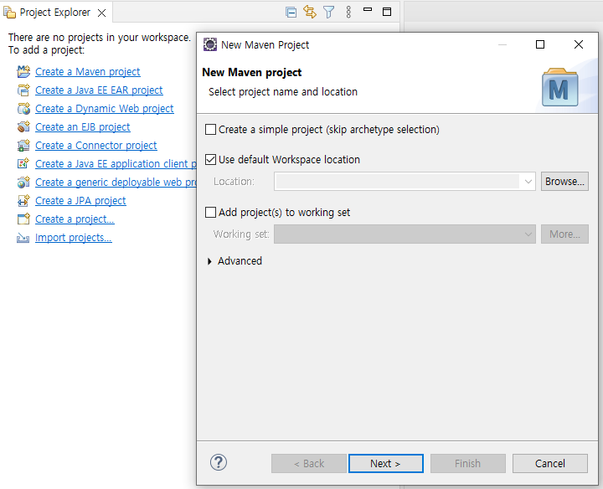
Maven project

Slide 32
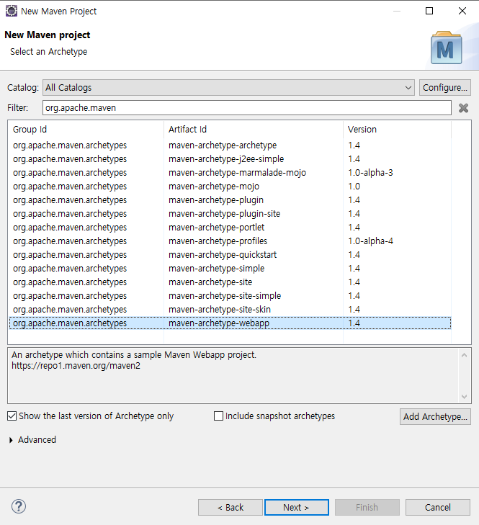
Maven project by archetypes ( is template )

Slide 33
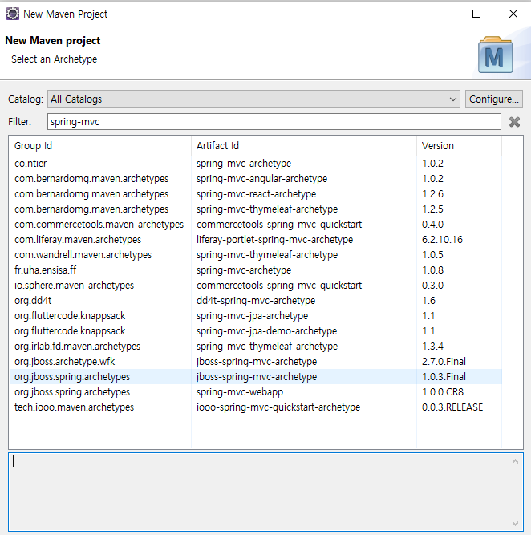
Maven project by Spring based archetypes

Slide 34
restart eclipse

Slide 35
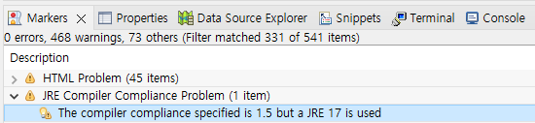
The compiler compliance specified is 1.5 but a JRE 17 is used
JDK version 설정을 안한 경우
<properties>
<maven.compiler.source>1.8</maven.compiler.source>
<maven.compiler.target>1.8</maven.compiler.target>
</properties>
또는
<plugin>
<groupId>org.apache.maven.plugins</groupId>
<artifactId>maven-compiler-plugin</artifactId>
<version>3.8.1</version>
<configuration>
<source>1.8</source>
<target>1.8</target>
</configuration>
</plugin>

Slide 36
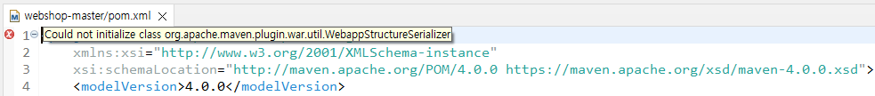
Could not initialize class org.apache.maven.plugin.war.util.WebappStructureSerializer?
because the version of maven-war-plugin is too old in your project.
add below code in your pom.xml
<plugin>
<groupId>org.apache.maven.plugins</groupId>
<artifactId>maven-war-plugin</artifactId>
<version>3.1.0</version> ← 3.x +
</plugin>

Slide 37
cvc-id.3: A field of identity constraint 'web-app-servlet-name-uniqueness' matched element 'web-app', but this element does not have a simple type.
Deployment descriptor version 3.1+
<web-app xmlns="http://xmlns.jcp.org/xml/ns/javaee"
xmlns:xsi="http://www.w3.org/2001/XMLSchema-instance"
xsi:schemaLocation="http://xmlns.jcp.org/xml/ns/javaee
http://xmlns.jcp.org/xml/ns/javaee/web-app_3_1.xsd"
id="WebApp_ID" version="3.1">

